Slide 1
Tarief berekenen LG32 – 3
IBS 2.2 Gebouwen en terreinen

Slide 2
Wat gaan we vandaag doen?
Afspraken die gemaakt zijn
Richting saldobegroting
In Excel

Slide 3
Wie heeft voldoende ingeleverd?
Ruud Clephas
Loek Hermans
Mark van den Kerkhof
Willem Munsters
Niels Rovers
Maarten Verhoeven

Slide 4
Van tarief naar saldo
Wat is een saldobegroting
Wat is een begroting?
Wat zou het saldo van een teelt zijn?
Hoe komt de tariefberekening hierin terug?

Slide 5
Kosten-batenanalyse
Baten (=opbrengst)
Kosten -
Saldo

Slide 6
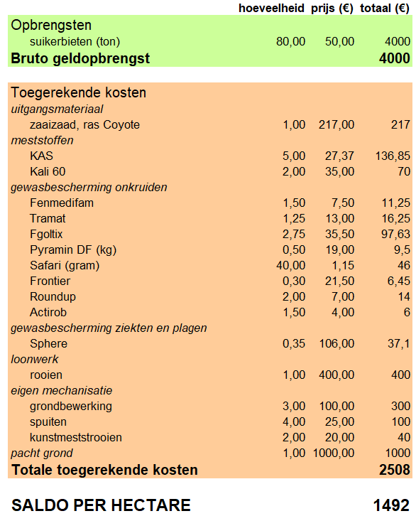
Maak het overzicht in Excel

Slide 7
Portfolio-opdracht
Kies een teelt waarover je op je stagebedrijf veel te weten kunt komen.
Bedenk wat alle opbrengsten en kosten zijn die een teelt met zich meebrengen.
Minimaal van twee werkzaamheden een tariefberekening
Trekker + werktuig
Of zelfrijder (evt + werktuig)
De machine die je kiest hebben ze uiteraard op je stagebedrijf.
Net verslag in Word.

Slide 9
Dat was ‘m!
Dagge bedankt zijt, da witte.

